Slide 1
Підсумки
навчально-виховного процесу в школі за минулий 2013-2014 навчальний рік

Slide 2
Основними напрямками роботи усіх методичних структур школи на ІV етапі були:
аналіз та корекція матеріалів попередньої діагностики рівня розвитку креативності педагогів та учнів, аналіз творчих досягнень, педагогічного досвіду з питань створення креативного освітнього середовища, практичне впровадження технологій продуктивного навчання як методології розвитку інноваційної особистості і фактора формування креативного освітнього середовища, технологій креативних уроків, проведення науково-практичних семінарів, конференцій, круглих столів, на яких розглядалися питання науково-методичного забезпечення та психолого-педагогічного супроводу навчання і виховання, зокрема, переходу учнів 2-х і 5-х класів на нові освітні стандарти.

Slide 3
МЕТОДИЧНА РАДА
Керівник творчої групи
Довгань Н.В.
Керівник методичного об'єднання вчителів початкових класів Пасічна З.А.
Керівник методичного об'єднання вчителів природничо-математичного циклу Орел О.Г.
Керівник методичного об'єднання вчителів суспільно-гуманітарного циклу Дерун Н.І.
Заступник директора з навчально-виховної роботи
Рабокоровка Л.П.

Slide 4
Школа
молодого вчителя
Завдання школи:надати необхідну допомогу молодому спеціалісту в оволодінні методикою викладання свого предмета, розвиток вмінь використовувати у своїй роботі досягнення сучасної психолого-педагогічної науки. Наставник Майний І.О. відповідально поставився до своєї роботи: проводив бесіди, індивідуальні консультації, вказував на певні недоліки у роботі та пропонував свою допомогу.

Slide 5
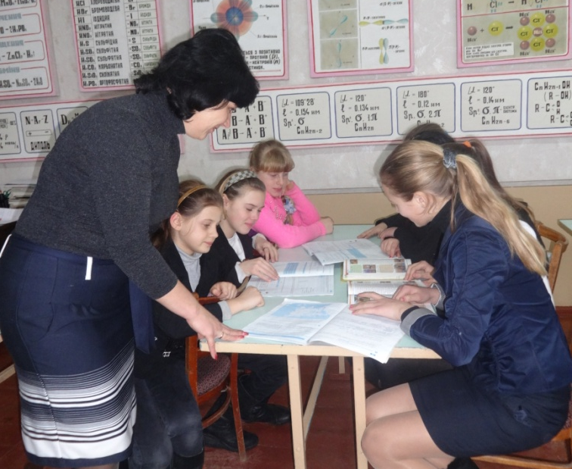
А Т Е С Т А Ц І Я
2014
Попова Тетяна Петрівна
вчитель географії, підтверджено кваліфікаційну категорію «Спеціаліст першої категорії». Працювала над проблемою «Використання інтерактивних технологій на уроках географії як умова формування креативності учня»

Slide 6
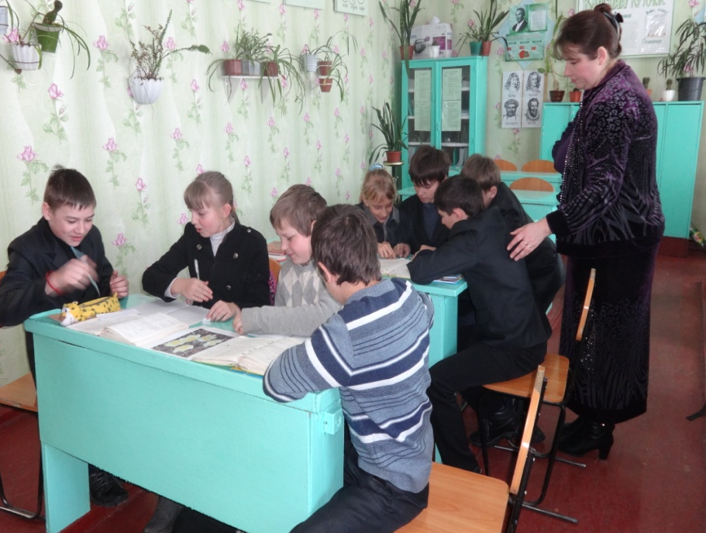
Орел Ольга Григорівна -
вчитель математики, підтверджено кваліфікаційну категорію «Спеціаліст першої категорії». Працювала над проблемою «Розвиток творчих здібностей учнів на уроках математики»

Slide 7
Дерун Наталія Іванівна
вчитель української мови та літератури, підтверджено
кваліфікаційну категорію «Спеціаліст першої категорії». Працювала над проблемою «Впровадження технологій особистісно- орієнтованого навчання на уроках української мови та літератури».

Slide 8
Курси підвищення кваліфікації
вчитель математики та фізики Орел О.Г. (листопад);
вчитель європейського вибору Попова Т.П. (грудень);
вчитель основ здоров'я Юрченко М.Л.(січень);
вчитель географії та економіки Попова Т.П.(лютий).

Slide 9
К О Н К У Р С И
фізичний - «Левеня» (7 учнів);
математичний - «Кенгуру» (22 учні);
природничий «Колосок» (63 учні);
з російської мови
«Медвежонок» (9 учнів) та « Лукоморье»(11учнів);
з англійської мови «Гринвіч» (12 учнів);
з української мови «Соняшник» (43 учні),
з інформатики «Бобер», на яких учні зайняли призові місця та отримали сертифікати.
Учні школи взяли участь у XІV Міжнародному конкурсі з української мови імені Петра Яцика, на якому вибороли 2 призових місця:
Жалило С. (10 клас) - ІІ місце та Патлаха Т. (11 клас) – І місце

Slide 10
Стан викладання предметів
Правознавства;
інформатики (у 2-х та 5-х класах);
фізики.

Slide 11
Моніторинг
З 12 листопада по 12 грудня у школі проводився моніторинг якості загальної середньої освіти за результатами навчання учнів у початковій та основній школі:
у 5 класі з 4 предметів: математики, української мови, Я і України, іноземної мови.
У 10 класі з 12 предметів: української мови, історії України, геометрії, біології, алгебри, фізики, іноземної мови, хімії, технологій, всесвітньої історії, української літератури та географії.

Slide 12
Інтернет - семінари
З художньої культури «Інноваційні технології на уроках художньої культури» ( вчитель Майна Л.О.)
та заняття майстерні педагогічної творчості «Науково-методичний інструментарій забезпечення розвитку креативності школярів на уроках літератури рідного краю» (вчитель Салатовка Л.М.)

Slide 13
Передовий
педагогічний
досвід
Досвід Майного І.О. «Застосування інноваційних технологій на уроках фізичної культури з метою покращення якості навчально-виховного процесу» та Ставицької Т.І. «Розвиток творчих здібностей та природніх задатків учнів початкових класів мультимедійними засобами навчання» передано для формування анотованого каталогу
«Інноваційний досвід Дніпропетровщини».

Slide 14
Олімпіада - 2014
Результативність учнів школи у районних олімпіадах:
27 призових місць (І місце – 9, ІІ місце – 3, ІІІ місце – 15).
За результатами участі 17-ти навчальних закладів району в предметних олімпіадах школа має 2 місце.

Slide 15
Результати районних олімпіад з природничо-математичного циклу

Slide 16
Результати районних олімпіадз предметів суспільно-гуманітарного циклу

Slide 17
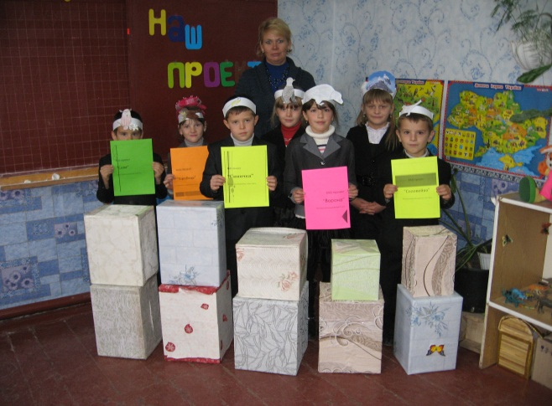
Проблема, над якою працювало методичне об’єднання вчителів початкових класів
«Метод проектів як засіб креативно-пізнавальної діяльності молодшого школяра»

Slide 18
На засіданнях методичного об’єднання розглядалися
такі питання
Про організацію навчально-виховного процесу в початкових класах в 2013-2014 н.р.
Наступність між дошкіллям та початковою школою.
Державний стандарт. Сучасні освітні технології.
Застосування мультимедійних засобів на уроках у 1-4 класах.
Інформатика в малюнках: доступно та цікаво.

Slide 19
Відмінники початкової школи

Slide 20
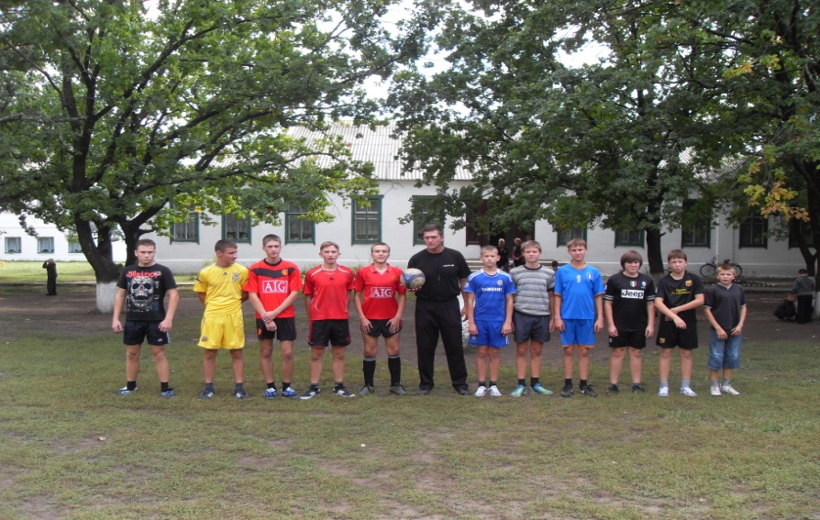
Методичне об’єднання вчителів природничо-математичного циклу працювало над проблемою:
“ Інноваційні підходи до формування креативної особистості
на уроках природничо-математичного циклу”

Slide 21
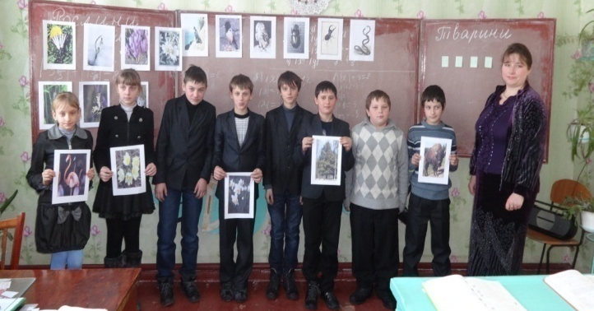
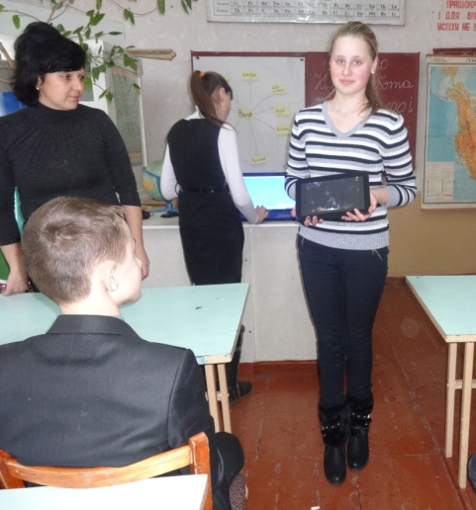
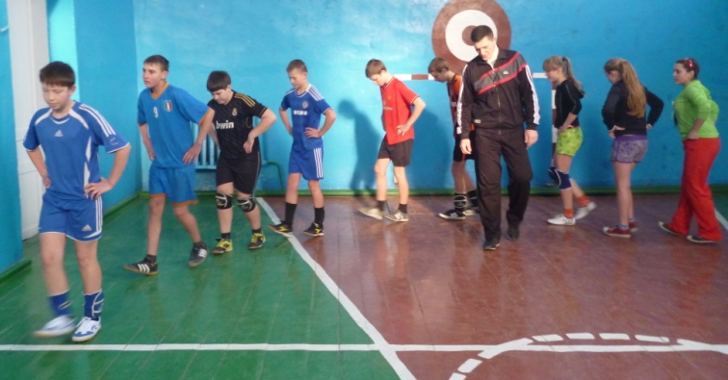
Проблемні питання, над вирішенням яких поглиблено працюють вчителі: « Застосування активних форм та методів навчання для формування пізнавальних інтересів учнів» (Бережна В.М.) «Діяльність вчителя з формування компетенцій учнів на уроках хімії» (Рабокоровка Л.П.) «Формування та розвиток інтелектуально-творчого та фізичного потенціалу інноваційної особистості» (Майний І.О.) «Форми та методи розвитку позитивної мотивації навчальної діяльності учнів» (Алєксєєнко М.М.) «Розвиток творчих здібностей на уроках математики» (Орел О.Г.) «Розвиток креативного компоненту учнів у процесі вивчення географії» (Попова Т.П.)

Slide 22
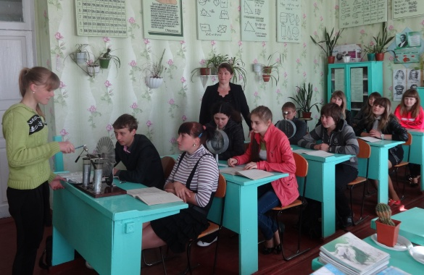
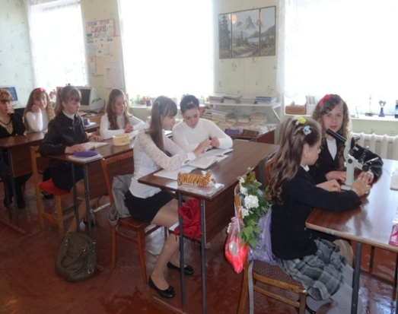
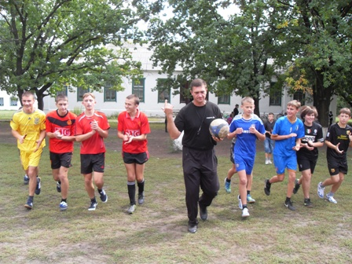
На засіданнях розглядалися
такі питання :
- Інструкції з ведення класного журналу; - робота з учнями; - Обговорення інструктивно-методичних рекомендацій щодо вивчення шкільних дисциплін; - Конфлікти в школі; - Стан підготовки та проведення олімпіад; - формування та розвиток інтелектуального та творчого потенціалу учнів; - Креативне навчання на уроках природничо-математичного циклу.

Slide 23
Методичне об‘єднання вчителів суспільно-гуманітарного
циклу працювало над проблемою : “ Використання педагогічних технологій навчання
з метою стимулювання креативності учнів ”

Slide 24
Проблемні питання, над вирішенням яких працювали члени методичного об’єднання :
“ Гра на уроках іноземної мови ” (Морковкіна К. І.)
“ Використання інтерактивних технологій на уроках історії ” (Юрченко М. Л.)
“ Впровадження технологій ОЗОН на уроках української мови ” (Дерун Н. І.)
“ Інтерактив на уроках української літератури ” (Салатовка Л. М.)

Slide 25
Огляд – конкурс
художньої самодіяльності
Вихованці нашої школи під керівництвом учителя музики Алєксєєнко В.В. продемонстрували кращі зразки вокального співу:соло, дует, тріо, ансамбль. Слід відзначити майстерність та досконалість акторської гри: високий рівень виконавської майстерності супроводжувався хорошою грою акторів та сценічно витриманим колоритом, відповідним музичним супроводом та живим виконанням. Номінація «художнє слово» продемонструвала авторські творчі доробки. На високому художньому рівні була передана тематика твору, його змістова лінія. Каніболоцька Олександра та Лазоришина Ілона вирізнялися досконалим володінням сценічної мови, дикцією та правдивістю передачі поетичного матеріалу. Підготовкою цих номінацій займалися Салатовка Л.М. та Дерун Н.І..

Slide 26
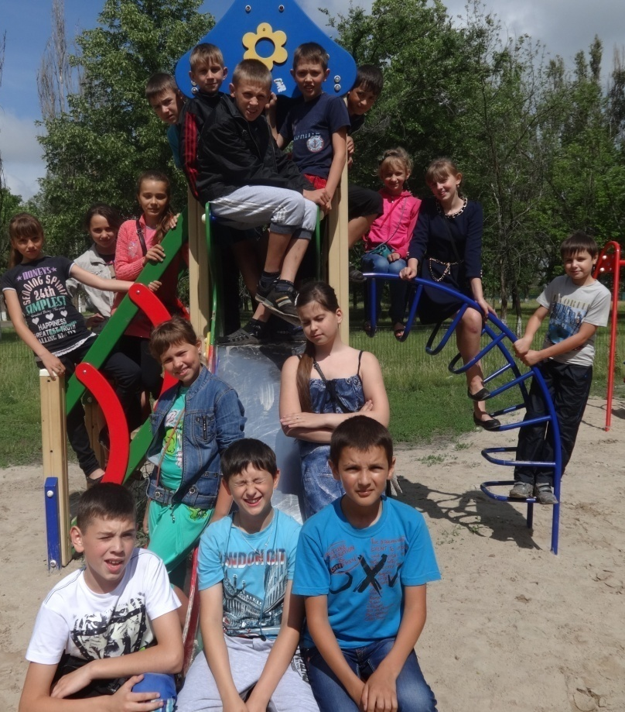
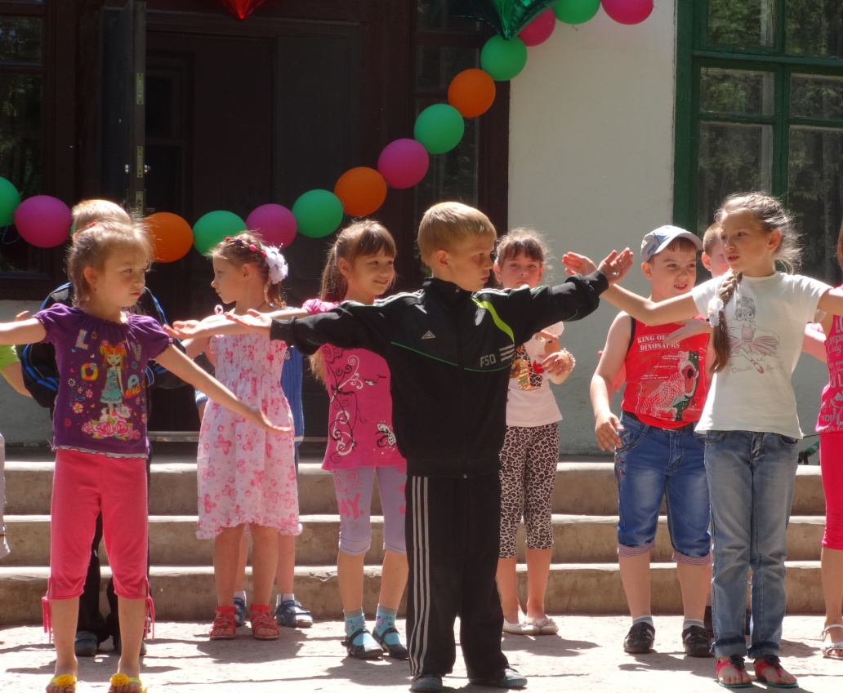
Дитячий пришкільний відпочинковий табір “ВЕСЕЛИКИ” (89 учнів)

Slide 27
Першочергові завдання школи на 2014-2015 н.р.
1. Організація роботи педагогічного колективу над обласним науково-методичним проектом
«Креативна освіта для розвитку інноваційної особистості» на V підсумковому етапі,
який передбачає
Підведення підсумків роботи.
Аналіз позитивних тенденцій.
Вивчення надбань і невирішених проблем, перспектив у подальшій роботі.
Узагальнення перспективного педагогічного досвіду.
Упорядкування та описання одержаних даних, організація видавничої діяльності.
Проведення підсумкової науково-практичної конференції.
Обрання нової науково-методичної проблеми.

Slide 28
2. Сприяти підвищенню кваліфікації педагогічними працівниками.
3. Впроваджувати інноваційні форми і методи роботи.
4.Зміцнювати матеріально-технічну базу школи.
5. Активізувати роз’яснювальну роботу з батьками щодо підготовки учнів до ДПА та ЗНО.
6. Педагогічному колективу творчо підходити до планування своєї роботи, працювати над підвищенням свого методичного рівня, активніше вивчати теоретичні питання стосовно проблем сучасного виховання та застосовувати їх на практиці.
7. Працювати над створенням умов для самореалізації особистості відповідно до її здібностей, суспільних та власних інтересів.

Slide 29
8.Розширювати бібліотечно-інформаційні послуги на основі вдосконалення традиційних і засвоєння нових бібліотечних форм і методів роботи. Застосовувати в роботі бібліотеки новітні технології.
9. Створювати позитивну психологічну атмосферу у стосунках між всіма субє'ктами навчально-виховної діяльності;
10. Сприяти повноцінному розвитку особистості учнів на кожному віковому етапі, створювати умови для формування у них мотивації до самовиховання і саморозвитку.
11. Забезпечити індивідуальний підхід до кожного учасника навчально- виховного процесу на основі його психолого – педагогічного вивчення;
12. Організувати допомогу педагогічним працівникам в опануванні й розробці інноваційних програм і технологій, консультування з питань аспектів розвитку, навчання, виховання учнів.

Slide 30
Кожній дитині – світло знань, Кожній дитині – світло любові,
Віру в сили свої без вагань – Як запоруку щасливої долі…

